Slide 1








TẬP ĐỌC
Tiếng đàn ba-la-lai-ca
trên sông Đà
Theo Quang Huy

Slide 2

KHỞI ĐỘNG

Slide 3





TRÒ CHƠI
HÁI SAO
Notes:
Bấm vào ngôi sao để chọn câu hỏi

Slide 4

A-ri-ôn là một nghệ sĩ nổi tiếng của nước nào ?
A. Ấn Độ.
B. Nga.
C. Hy Lạp.
D. Thụy Sĩ.

Slide 5
Vì sao A-ri-ôn phải nhảy xuống biển?
Chọn câu trả lời đúng nhất.
A. Vì ông không muốn bị bọn cướp giết hại.
B. Vì ông biết đã có đàn cá heo cứu mình.
C. Vì ông có khả năng vượt mọi nguy hiểm trên biển cả.
D. Vì ông muốn bơi cùng cá heo.

Slide 6
Việc làm của đàn cá heo với A-ri-ôn
cho thấy cá heo có những phẩm chất gì đáng quý ?
Cá heo là con vật thông minh, tình nghĩa
Cá heo biết cứu giúp khi người gặp nạn.
C. Chúng biết thưởng thức tiếng hát của nghệ sĩ.
D. Tất cả đều đúng.

Slide 7
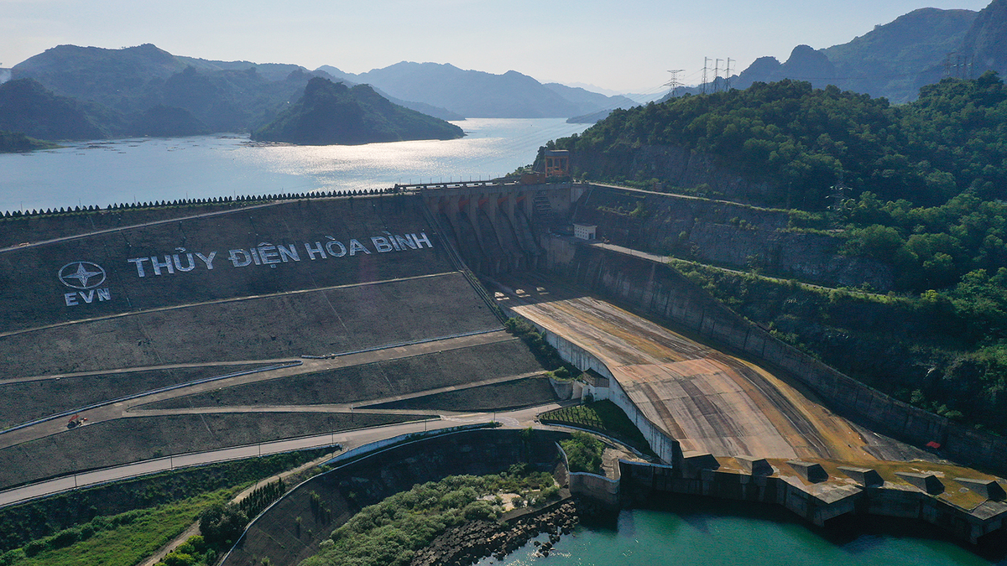
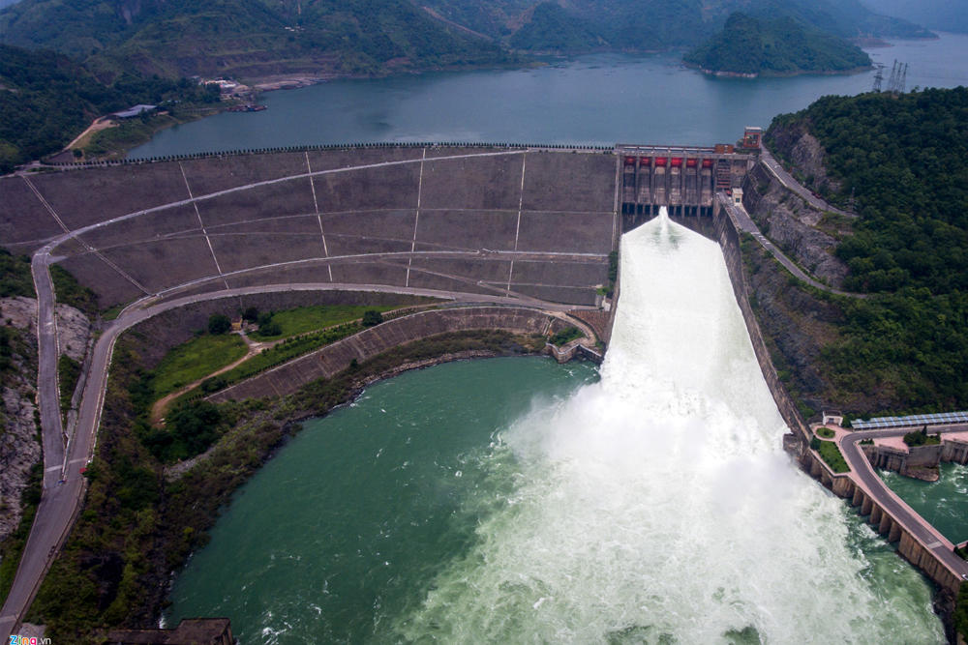
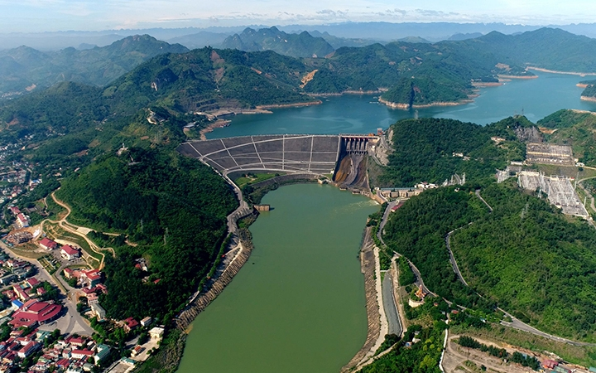
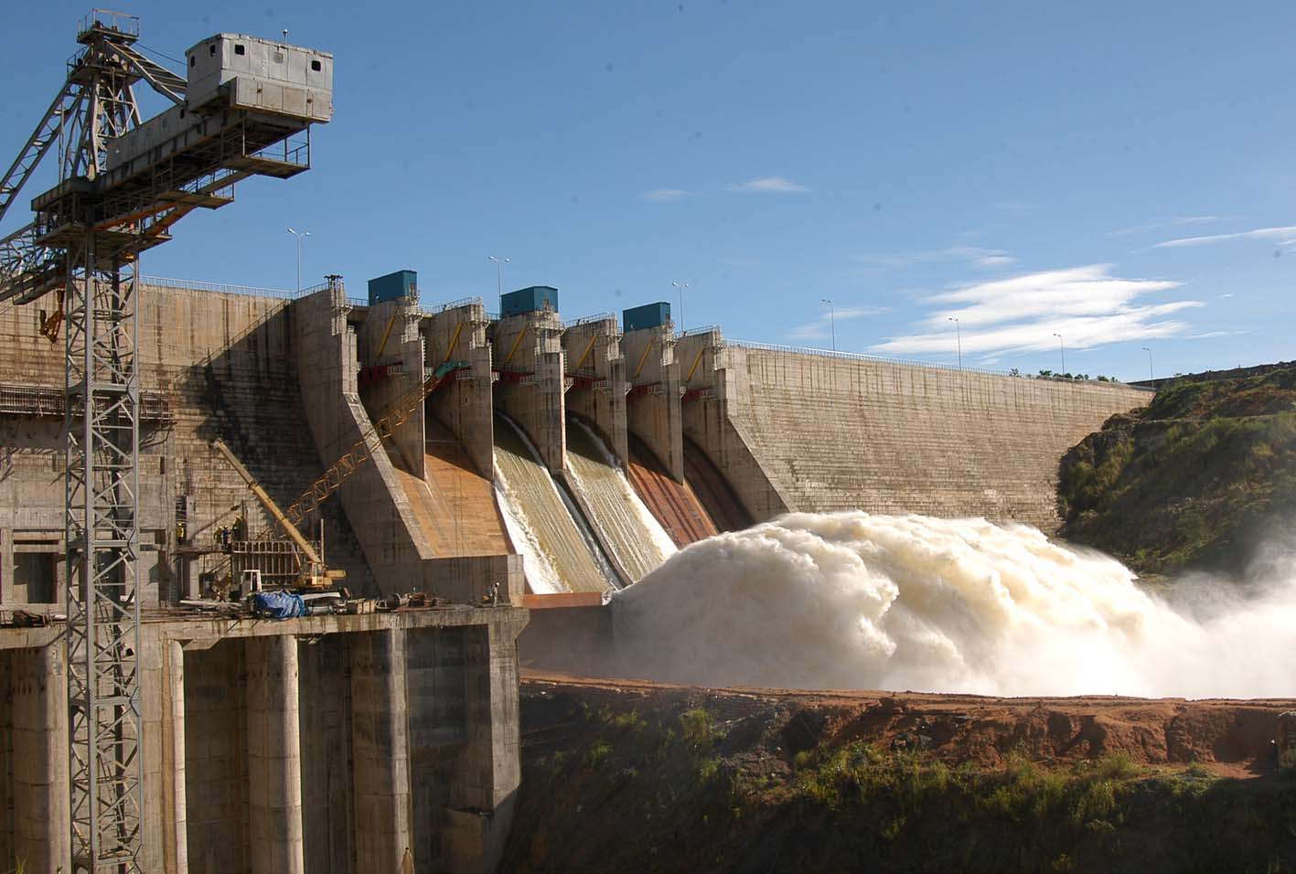

Slide 8
TẬP ĐỌC
Tiếng đàn ba-la-lai-ca
trên sông Đà
Theo Quang Huy

Slide 9
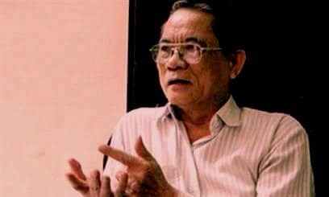
Nhiều bài thơ nổi tiếng:
- Tiếng đàn
Ba – la – lai – ca trên sông Đà
Hư vô
Màu kỷ niệm
Bất ngờ em
Nhà văn – nhà thơ Quang Huy tên thật là Nguyễn Quang Huy, sinh năm 1936 tại Cẩm Giàng, Hải Dương. Ông sáng tác rất nhiều thơ và truyện ngắn.
Notes:
Bài thơ Tiếng đàn Balalaica trên sông Đà đạt giải nhất trong cuộc thi thơ năm 1983 của Hội hữu nghị Việt-Xô. Có 14 nhạc sĩ đã phổ nhạc cho bài thơ này.

Slide 10

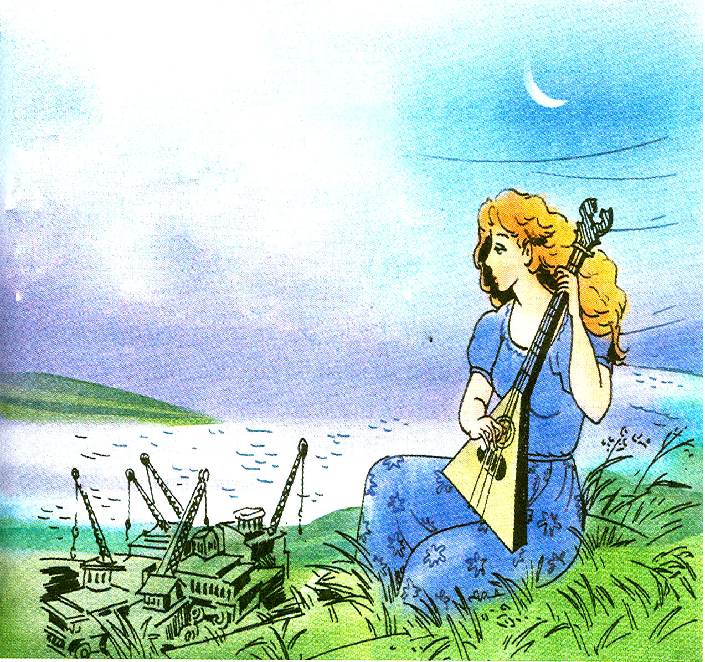
1 Luyện đọc
2 Tìm hiểu bài
3 Luyện đọc hay

Slide 11
LUYỆN ĐỌC

Slide 12

Lúc ấy
Cả công trường say ngủ cạnh dòng sông
Những tháp khoan nhô lên trời ngẫm nghĩ
Những xe ủi, xe ben sóng vai nhau nằm nghỉ
Chỉ còn tiếng đàn ngân nga
Với một dòng trăng lấp loáng sông Đà.
Ngày mai
Chiếc đập lớn nối liền hai khối núi
Biển sẽ nằm bỡ ngỡ giữa cao nguyên
Sông Đà chia ánh sáng đi muôn ngả
Từ công trình thuỷ điện lớn đầu tiên.
Trên sông Đà
Một đêm trăng chơi vơi
Tôi đã nghe tiếng đàn Ba-la-lai-ca
Một cô gái Nga mái tóc màu hạt dẻ
Ngón tay đan trên những sợi dây đồng.
Theo Quang Huy

Slide 13
Bài thơ được chia làm mấy đoạn?
Đoạn 1:
Khổ thơ 1:
Trên sông Đà ... sợi dây đồng.
Đoạn 2:
Khổ thơ 2:
Lúc ấy ... sông Đà
Đoạn 3:
Khổ thơ 3:
Ngày mai ... đầu tiên

Slide 14
Luyện đọc
ba-la-lai-ca
ngẫm nghĩ
lấp loáng
muôn ngả

Slide 15
Lúc ấy
Cả công trường say ngủ cạnh dòng sông
Những tháp khoan nhô lên trời ngẫm nghĩ
Những xe ủi, xe ben sóng vai nhau nằm nghỉ
Chỉ còn tiếng đàn ngân nga
Với một dòng trăng lấp loáng sông Đà.
Ngày mai
Chiếc đập lớn nối liền hai khối núi
Biển sẽ nằm bỡ ngỡ giữa cao nguyên
Sông Đà chia ánh sáng đi muôn ngả
Từ công trình thuỷ điện lớn đầu tiên.
Trên sông Đà
Một đêm trăng chơi vơi
Tôi đã nghe tiếng đàn Ba-la-lai-ca
Một cô gái Nga mái tóc màu hạt dẻ
Ngón tay đan trên những sợi dây đồng.
Theo Quang Huy

Slide 16



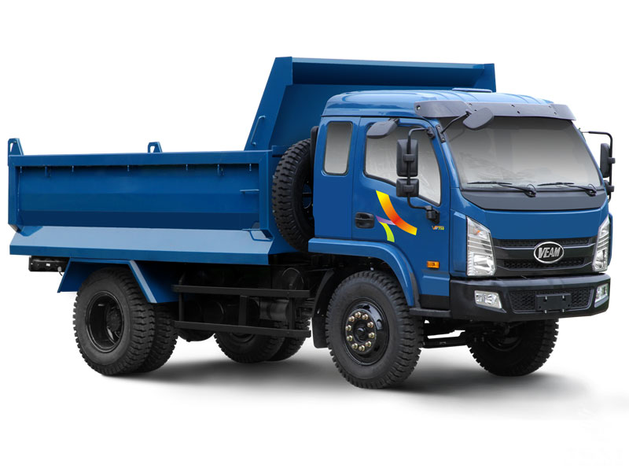
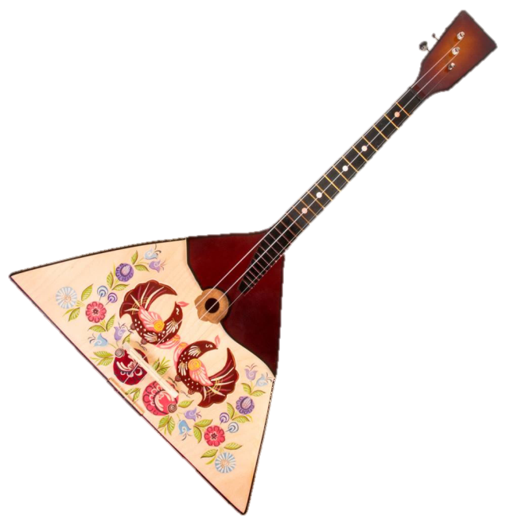
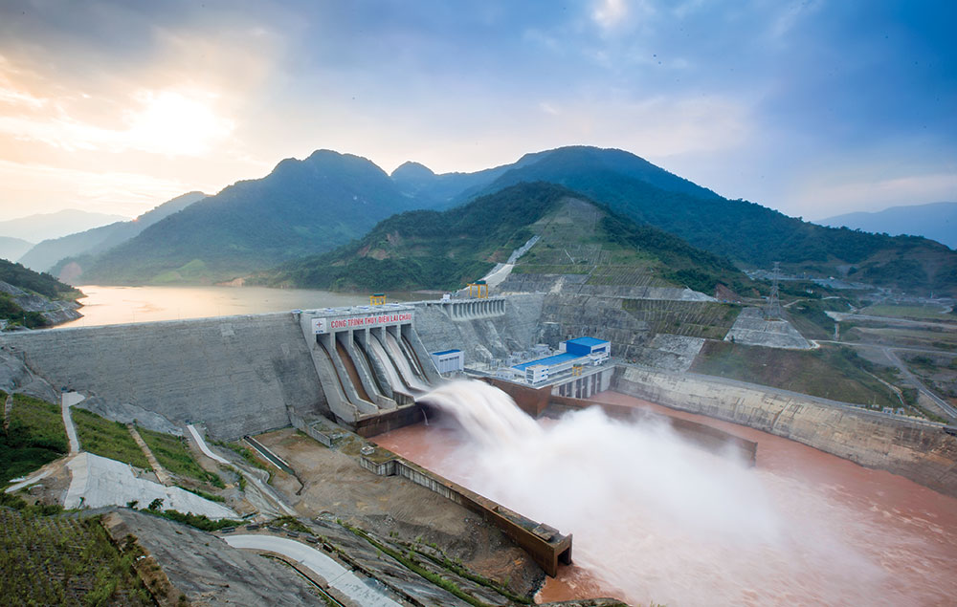
Chú thích
Ba-la-lai-ca: Tên một loại đàn ba dây của người Nga.
Xe ben: Xe tải, thùng xe có thể được điều khiển cho dốc hẳn xuống để đổ vật liệu.
Sông Đà: sông chảy qua tỉnh Hòa Bình (trên sông này, tại khu vực thị xã Hòa Bình, các chuyên gia Liên Xô đã giúp ta xây dựng một công trình thủy điện lớn).

Slide 17
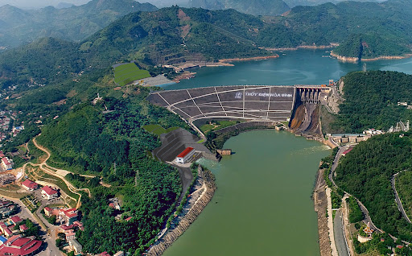
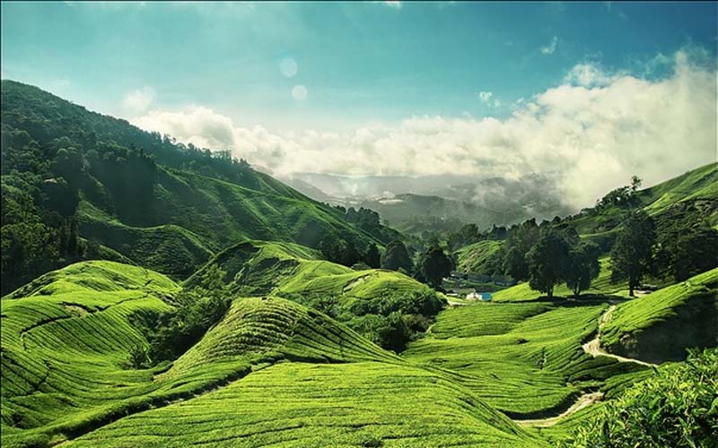
Chú thích
Chiếc đập lớn nối liền hai khối núi
Cao nguyên: Vùng đất rộng và cao, xung quanh có sườn dốc, bề mặt bằng phẳng hoặc lượn sóng.

Slide 18

TÌM HIỂU BÀI

Slide 19


Nội dung bài đọc
Sự gắn bó giữa con người với thiên nhiên trong đêm trăng.
Ước mơ về một tương lai tươi đẹp.

Slide 20
Câu 1: Những chi tiết nào trong bài gợi lên hình ảnh
đêm trăng trong bài vừa tĩnh mịch vừa sinh động?
Đêm trăng tĩnh mịch:
+ Cả công trường say ngủ cạnh dòng sông.
+ Tháp khoan nhô lên trời ngẫm nghĩ.
+ Xe ủi, xe ben sóng vai nằm nghỉ.
Đêm trăng tĩnh mịch nhưng sinh động
vì có tiếng đàn của cô gái Nga.

Slide 21
Đêm trăng tĩnh mịch nhưng vẫn rất sinh động vì có tiếng đàn của cô gái Nga, có ánh trăng, có người thưởng thức tiếng đàn.

Slide 22
Câu 2. Tìm một hình ảnh đẹp trong bài thơ thể hiện sự gắn bó giữa con người với thiên nhiên trong đêm trăng bên sông Đà?
Chỉ còn tiếng đàn ngân nga
Với dòng trăng lấp loáng sông Đà.

Slide 23
Trong đêm trăng trên sông Đà, con người và thiên nhiên có sự hòa hợp, gắn bó thân thiết, mang lại cảm giác gần gũi, ấm áp chứ không hề xa lạ, đáng sợ.

Slide 24
Câu 3. Những câu thơ nào trong bài
sử dụng phép nhân hóa?
Cả công trường
say ngủ
Tháp khoang nhô lên trời ngẫm nghĩ
Xe ủi, xe ben sóng vai nhau nằm nghỉ
Biện pháp Nhân hóa

Slide 25
Hình ảnh công trường kì vĩ, rộng lớn nhưng không hề lạnh lẽo, xa lạ vì tác giả đã sử dụng biện pháp nghệ thuật nhân hóa rất tài tình khi miêu tả công trường.

Slide 26
Ở khổ thơ cuối bài, tác giả đã ước mơ điều gì ?
Tác giả đã ước mơ về một tương lai tương đẹp. Nhà máy thủy điện sẽ đem ánh sáng đến mọi miền Tổ quốc.

Slide 27

ƯỚC MƠ VỀ
MỘT TƯƠNG LAI TƯƠI ĐẸP

Slide 28


Slide 29
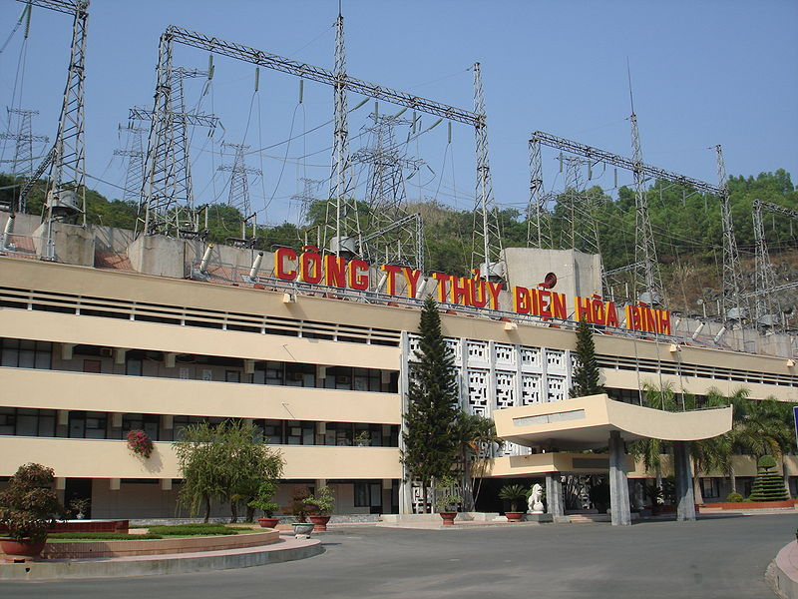
Nhà máy thuỷ điện Hòa Bình

Slide 30
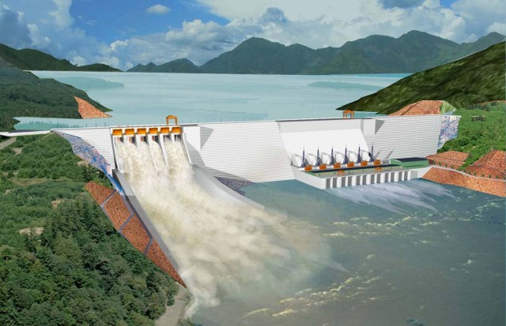
Nhà máy thuỷ điện Sơn La

Slide 31
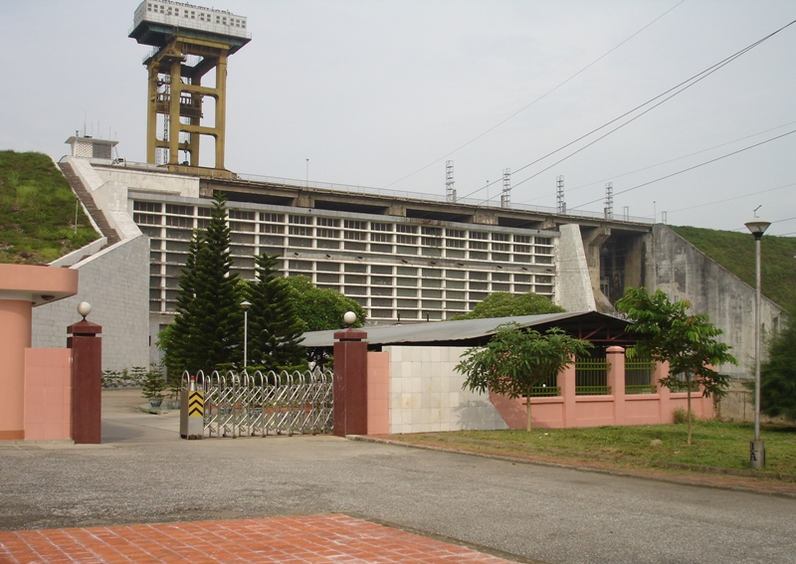
Nhà máy thuỷ điện Thác Mơ

Slide 32
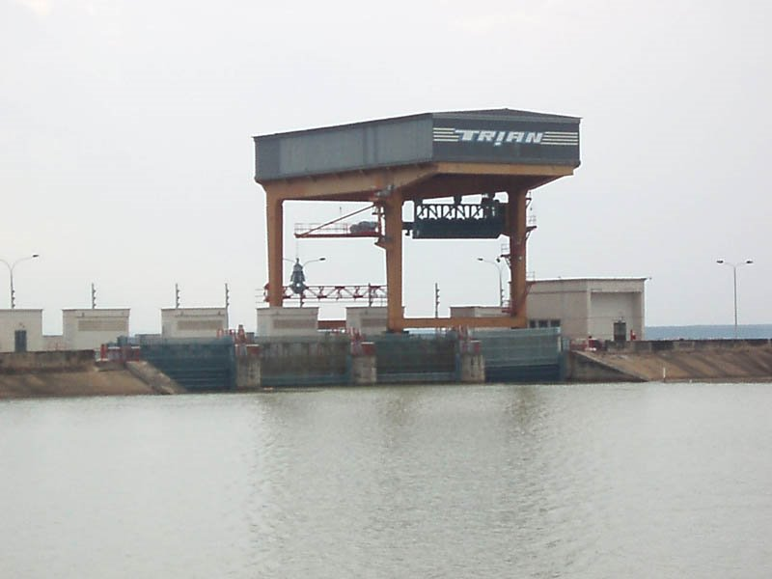
Nhà máy thuỷ điện Trị An

Slide 33
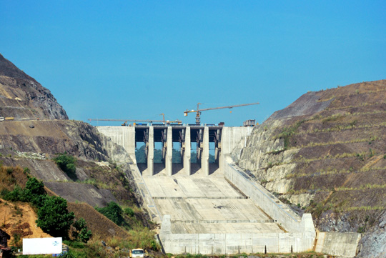
Nhà máy thuỷ điện Cửa Đạt

Slide 34
Nội dung bài đọc
Cảnh đẹp kì vĩ của công trường thủy điện sông Đà cùng với tiếng đàn ba-la-lai-ca trong ánh trăng và ước mơ về tương lai tươi đẹp khi công trình hoàn thành.

Slide 35

LUYỆN ĐỌC HAY

Slide 36
Nêu cách đọc diễn cảm bài thơ ?
Toàn bài đọc với giọng chậm rãi, ngân nga , thể hiện được niềm xúc động của tác giả khi nghe tiếng đàn trong đêm trăng.

Slide 37
Luyện đọc hay
Ngày mai //
Chiếc đập lớn/ nối liền hai khối núi//
Biển sẽ nằm/ bỡ ngỡ giữa cao nguyên//
Sông Đà/ chia ánh sáng đi muôn ngả//
Từ công trình /thủy điện lớn đầu tiên.//

Slide 38

LIÊN HỆ
THỰC TẾ

Slide 39
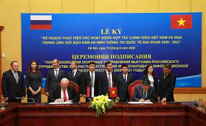
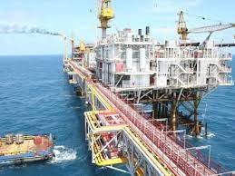
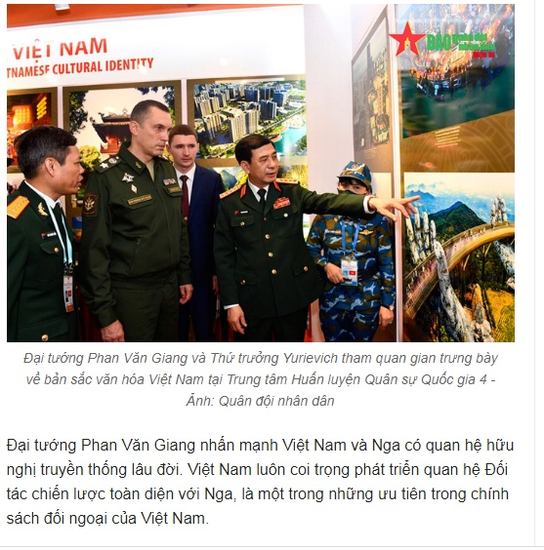

Mối quan hệ Việt Nam – Liên bang Nga

Slide 40

Dặn dò:
Luyện đọc diễn cảm bài thơ.
Chuẩn bị: Bài “Kì diệu rừng xanh” trang 75.

